Slide 3
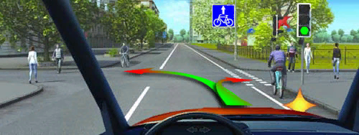
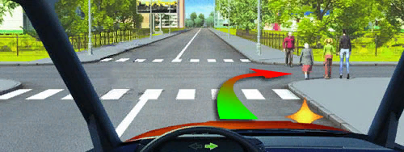
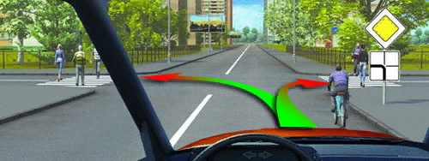
Три правила (общих для всех типов перекрёстков).
Первое общее правило. При повороте направо или налево водитель обязан уступить дорогу пешеходам и велосипедистам,
пересекающим проезжую
часть дороги,
на которую он
поворачивает.

Slide 4
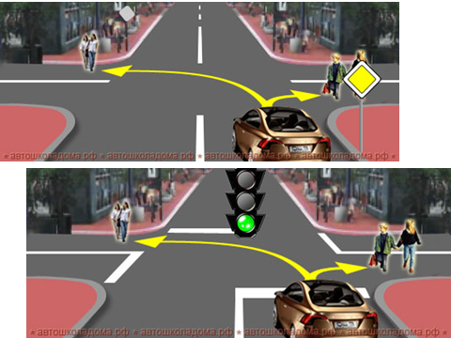

Slide 5
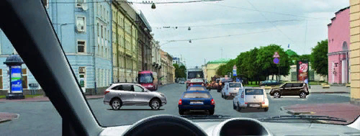
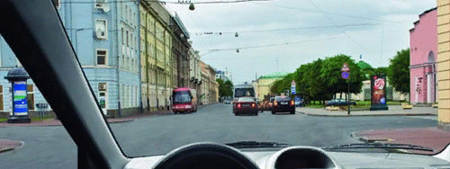
Второе общее правило.
Запрещается выезжать на перекрёсток или пересечение проезжих частей, если образовался затор, который вынудит водителя остановиться, создав препятствие для движения транспортных средств в поперечном направлении.
Логика этого ограничения понятна. Мало того, что «пробка» в данном направлении, так теперь ещё и поперечное движение заблокировано.
если вы намерены двигаться прямо, то в данной ситуации въезжать на перекрёсток вам запрещено!
Надо подождать до тех пор, пока за перекрёстком не освободится пространство.

Slide 6
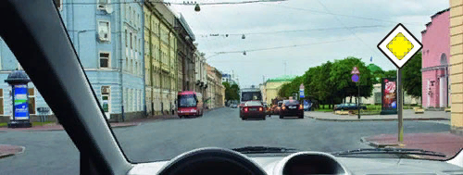
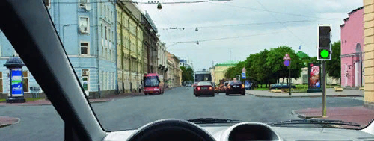
тот факт, что у вас сейчас главная дорога, ничего не меняет. Если за перекрестком образовался затор, надо остановиться перед перекрёстком и подождать.
И даже тот факт, что вам горит зелёный сигнал, тоже не даёт вам право возобновлять движение до тех пор, пока за перекрёстком нет свободного места.

Slide 7
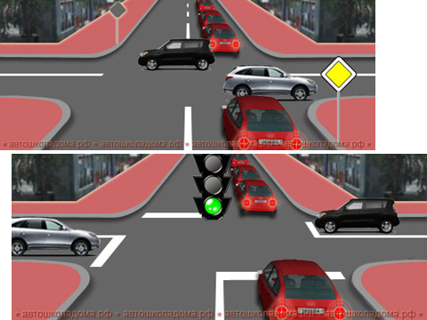

Slide 8
Третье общее правило.
При равном праве на проезд водители безрельсовых транспортных средств разбираются между собой по принципу «помехи справа», а трамвай имеет преимущество независимо от направления движения.
1
2

Slide 9
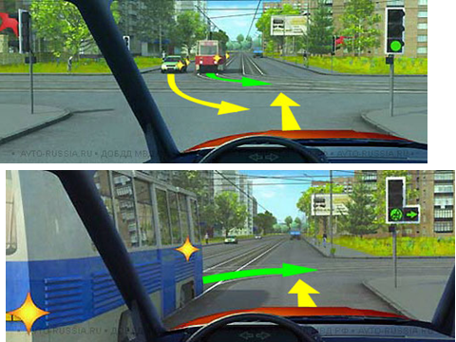
3
1
2

Slide 10
При повороте налево или развороте необходимо уступать дорогу встречному ТС, имеющему равное право проезда.

Slide 11
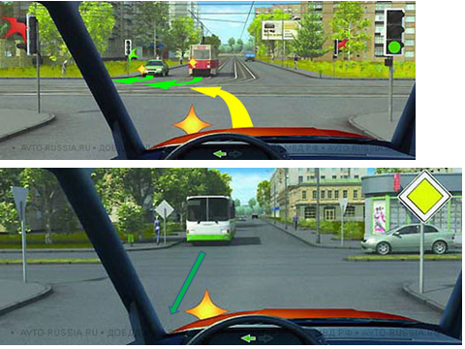

Slide 12
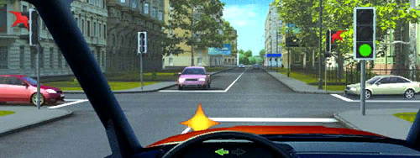
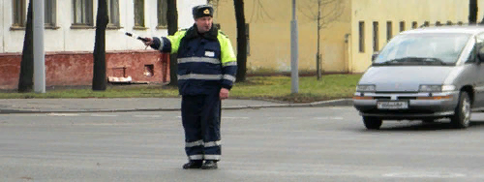
Проезд регулируемых перекрёстков.
Чем характерен регулируемый перекрёсток. Здесь очерёдность движения устанавливается сигналами светофора (или регулировщика).

Slide 15
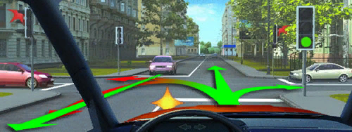
Вам необязательно видеть, что горит у встречного. Можете быть уверены – если вам зелёный, значит, и ему точно такой же зелёный. А дальше всё понятно.
Прямо и направо можно смело двигаться. А при повороте налево или развороте ваша обязанность – уступить дорогу встречному.
Только не надо останавливаться перед стоп-линией, вам же горит зелёный! Смело въезжайте на перекрёсток и уже там, на перекрёстке, уступайте дорогу встречному.

Slide 16
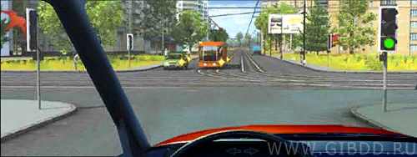
Сейчас у всех троих равное право на проезд (все двигаются на зелёный сигнал светофора). Первым, естественно, проедет трамвай, а вот встречный автомобиль должен уступить вам дорогу ( по принципу «помехи справа»).

Slide 17
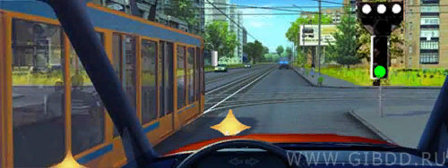
На этом перекрёстке применено раздельное регулирование – у вас свой светофор, у водителя трамвая – свой. В таких случаях сигналы этих двух светофоров не должны противоречить друг другу. Если уж ваш светофор разрешает вам движение во всех направлениях (как сейчас на рисунке), тогда на специальном светофоре должен быть включён сигнал, запрещающий движение трамваю.
Посмотрите на рисунок, так оно и есть – трамваю на специальном светофоре включен запрещающий сигнал!
Так что не стойте, проезжайте перекрёсток, вам же горит зелёный.

Slide 18
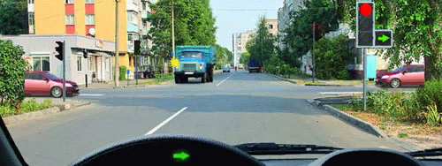
При движении в направлении стрелки, включенной в дополнительной секции одновременно с желтым или красным сигналом светофора, водитель обязан уступить дорогу транспортным средствам, движущимся с других направлений.

Slide 19
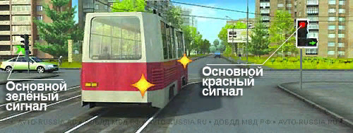
Даже трамвай, если двигается на стрелку с основным красным сигналом, может только осторожно «вползать» на перекрёсток, уступая всем дорогу.
Сейчас у трамвая неравное право на проезд с этим легковым автомобилем на пересекаемой дороге.

Slide 20
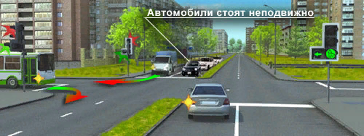
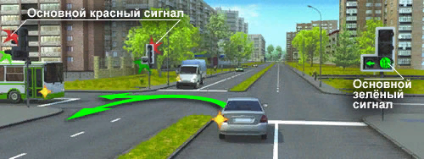
на всех полосах (кроме крайней правой) автомобили стоят неподвижно! И только с крайней правой народ с оглядкой пытается «просочиться», не создавая никому помех.
Здесь встречным включена дополнительная секция с основным красным сигналом.
А вы двигаетесь на стрелку с основным зелёным! У вас безоговорочное преимущество.

Slide 21
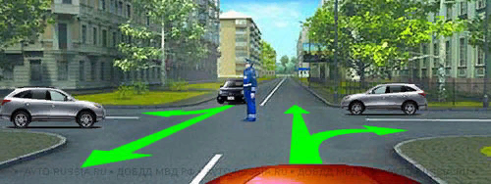
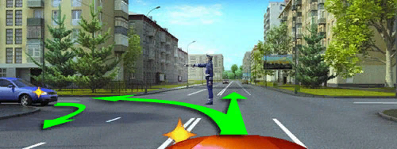
сигналы регулировщика всегда открывают движение двум потокам транспорта, подъезжающим к перекрёстку с разных направлений.

Slide 22
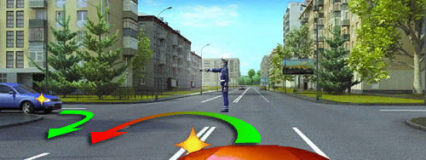
Если станем разворачиваться, тогда в конечной фазе разворота он станет для нас помехой справа. И надо уступать ему дорогу.
Почему? Да потому что у нас с ним равное право на проезд – оба двигаются на разрешающий сигнал регулировщика.

Slide 23
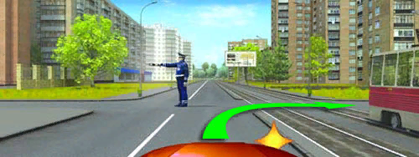
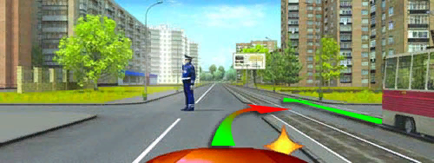
трамвай будет стоять, дожидаясь нужного ему сигнала «прямо».
А вам можно во всех направлениях!
Вам тоже можно поворачивать направо, только теперь уже уступая дорогу трамваю.

Slide 24
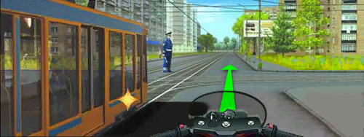
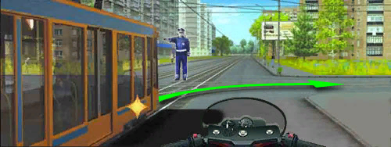
трамваю разрешено только прямо, а ему нужно направо (включён правый указатель поворота). Трамвай будет стоять, а вы двигайтесь прямо.
трамваю разрешено только направо, он и поедет. А вам, если нужно прямо, придётся постоять. При
таком
сигнале и вам
разрешено
только направо.

Slide 26
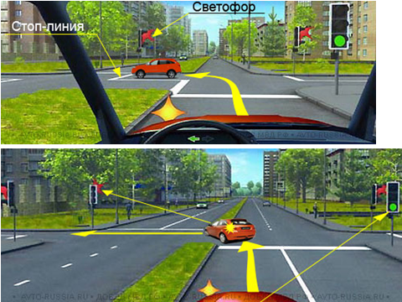

Slide 27
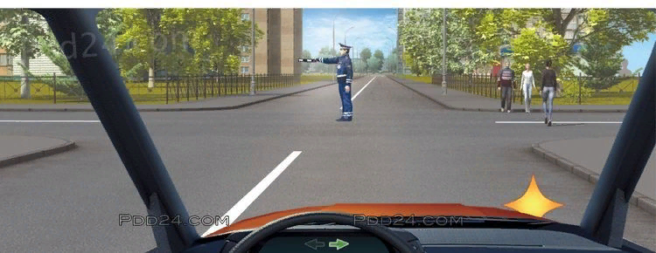
Вопросы для самоконтроля
1. Как следует поступить в этой ситуации, если Вам необходимо повернуть направо?
1. Остановиться и дождаться другого сигнала регулировщика.
2. Повернуть направо, уступив дорогу пешеходам.
3. Повернуть направо, имея преимущество в движении перед пешеходами.

Slide 28
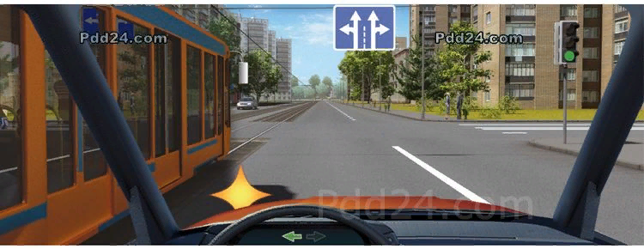
2. При повороте налево Вы:
1. Должны уступить дорогу обоим транспортным средствам.
2. Должны уступить дорогу только легковому автомобилю.
3. Имеете право проехать перекресток первым.

Slide 29
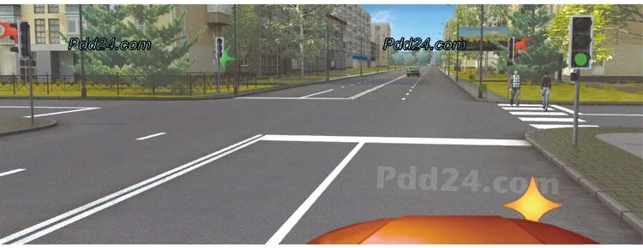
3. Как Вам следует поступить при повороте направо?
1. Остановиться перед стоп-линией и, пропустив пешеходов, повернуть направо.
2. Выехав на перекресток, остановиться перед пешеходным переходом, чтобы пропустить пешеходов.
3. Продолжить движение без остановки на перекрестке.

Slide 30
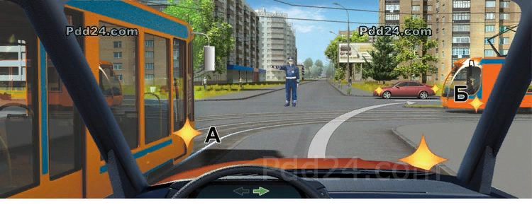
4. Как Вам следует поступить при повороте направо?
1. Проехать перекресток первым.
2. Уступить дорогу только трамваю А.
3. Уступить дорогу только трамваю Б.
4. Уступить дорогу обоим трамваям.

Slide 31
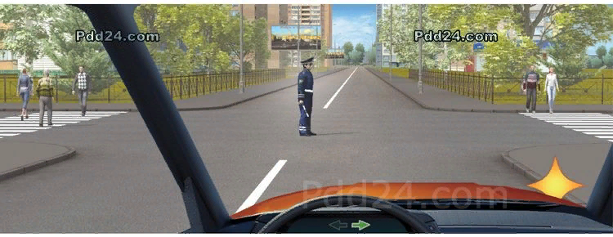
5. Вы намерены повернуть направо. Ваши действия?
1. Повернете направо, не уступая дорогу пешеходам.
2. Повернете направо, уступив дорогу пешеходам.
3. Остановитесь перед перекрестком и дождетесь другого сигнала регулировщика.

Slide 32
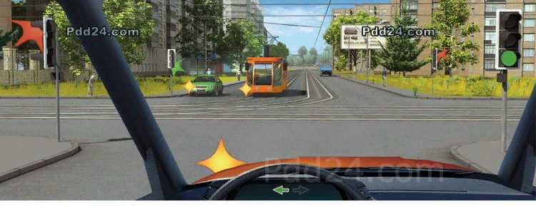
6. Кому Вы обязаны уступить дорогу при повороте налево?
1. Только автомобилю.
2. Только трамваю.
3. Автомобилю и трамваю.
4. Никому.

Slide 33
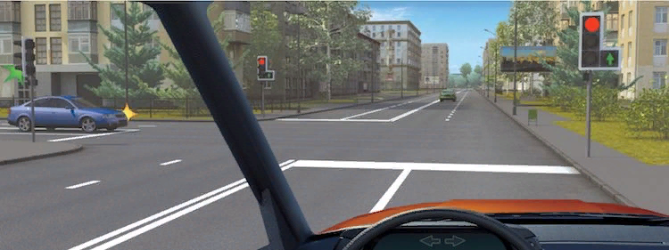
7. Вы намерены проехать перекресток в прямом направлении. Ваши действия?
1. Остановитесь перед стоп-линией.
2. Продолжите движение, уступая дорогу легковому автомобилю.
3. Продолжите движение, имея преимущество перед легковым автомобилем.

Slide 34
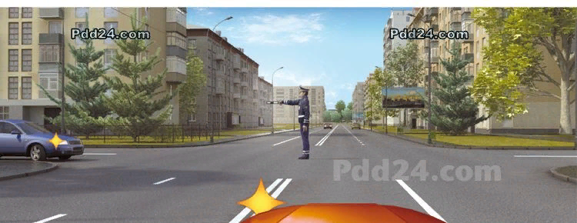
8. Вы намерены развернуться. Ваши действия?
1. Проедете перекресток первым.
2. Выполните разворот, уступив дорогу легковому автомобилю.
3. Дождетесь, когда регулировщик опустит правую руку.

Slide 35
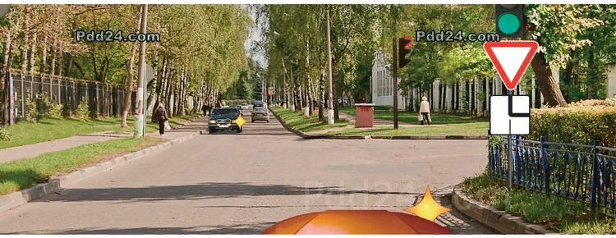
9. Обязаны ли Вы уступить дорогу легковому автомобилю при повороте направо?
1. Обязаны.
2. Обязаны, если легковой автомобиль поворачивает налево.
3. Не обязаны.

Slide 36
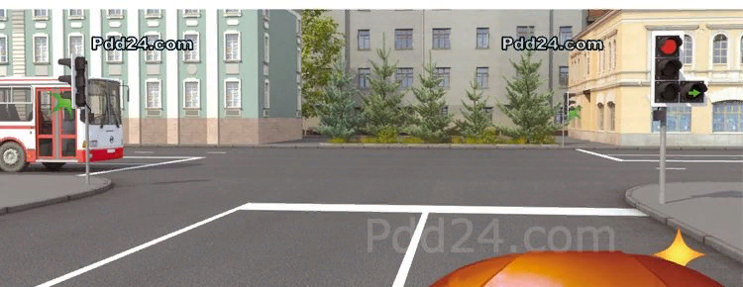
10. Обязаны ли Вы уступить дорогу автобусу?
1. Обязаны.
2. Не обязаны.

Slide 37
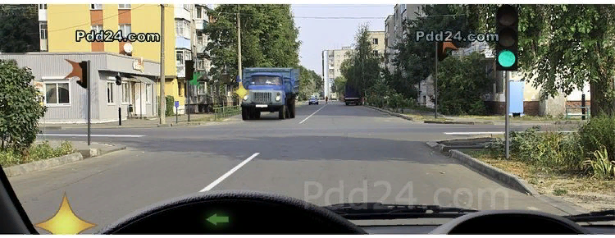
11. В каком случае Вы обязаны уступить дорогу грузовому автомобилю?
1. При повороте налево.
2. При развороте.
3. В обоих перечисленных случаях.

Slide 38
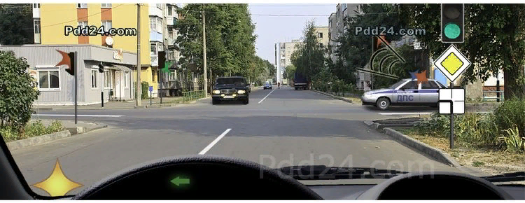
12. Как Вам следует поступить при повороте налево?
1. Проехать перекресток первым.
2. Уступить дорогу только автомобилю с включенными проблесковым маячком и специальным звуковым сигналом.
3. Уступить дорогу обоим транспортным средствам.

Slide 39
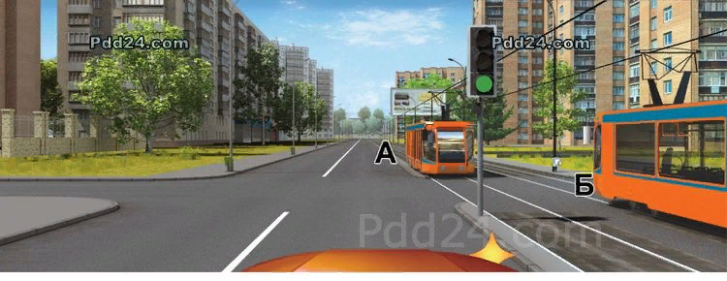
13. Вы намерены повернуть направо. Ваши действия?
1. Проедете перекресток первым.
2. Уступите дорогу только трамваю А.
3. Уступите дорогу только трамваю Б.
4. Уступите дорогу обоим трамваям.

Slide 40
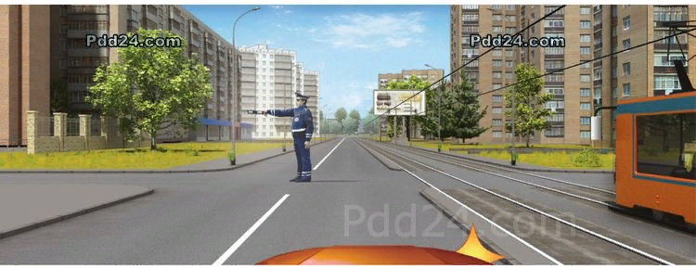
14. Как Вам следует поступить при повороте направо?
1. Остановиться и дождаться другого сигнала регулировщика.
2. Проехать перекресток, уступив дорогу трамваю.
3. Проехать перекресток первым.

Slide 41
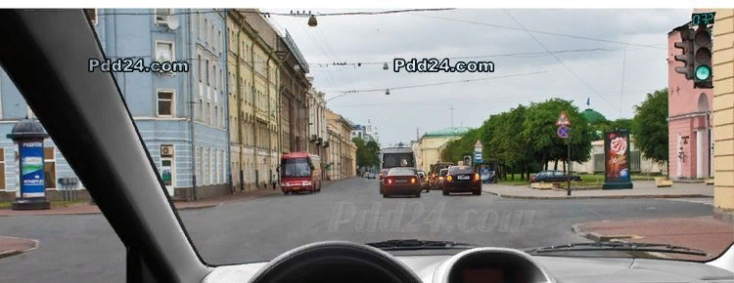
15. Разрешено ли Вам выехать на перекресток, за которым образовался затор:
1. Разрешено.
2. Разрешено, если Вы намерены выполнить поворот.
3. Запрещено.

Slide 42
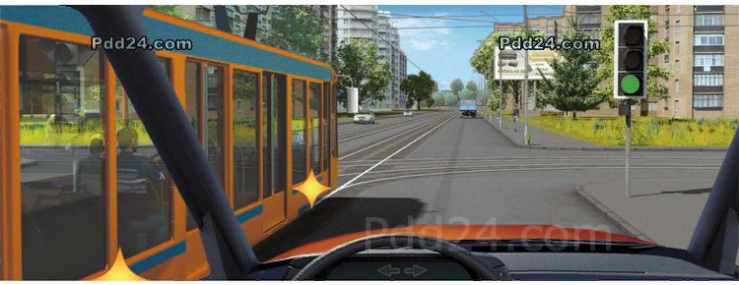
16. В каком случае Вы обязаны уступить дорогу трамваю?
1. При повороте налево.
2. При движении прямо.
3. В обоих перечисленных случаях.

Slide 43
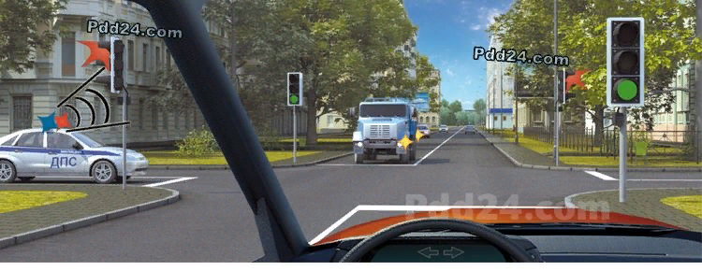
17. Вы намерены проехать перекресток в прямом направлении. Ваши действия?
1. Проедете перекресток первым.
2. Уступите дорогу только встречному автомобилю.
3. Уступите дорогу только автомобилю с включенными проблесковым маячком и специальным звуковым сигналом.
4. Уступите дорогу обоим транспортным средствам.

Slide 44
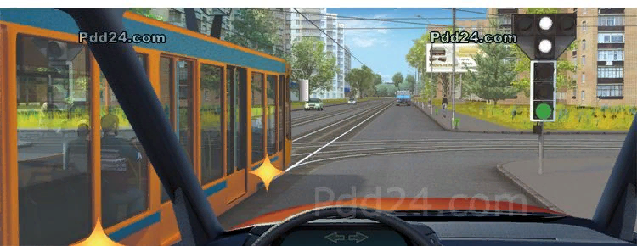
18. Вы намерены проехать перекресток в прямом направлении. Ваши действия?
1. Проедете перекресток первым.
2. Уступите дорогу трамваю.

Slide 45
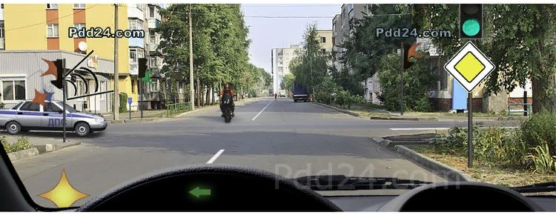
19. Кому Вы должны уступить дорогу при повороте налево?
1. Только мотоциклу.
2. Только автомобилю с включенными проблесковым маячком и специальным звуковым сигналом.
3. Обоим транспортным средствам.

Slide 46
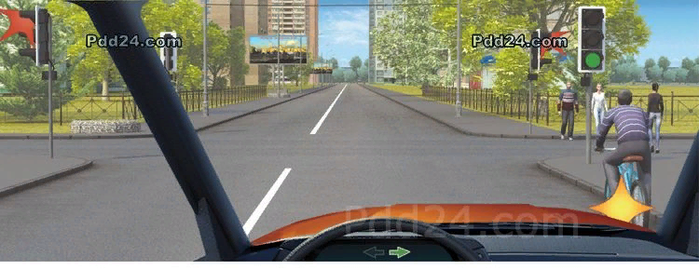
20. При повороте направо Вы должны уступить дорогу:
1. Только велосипедисту.
2. Только пешеходам.
3. Пешеходам и велосипедисту.
4. Никому.

Slide 47
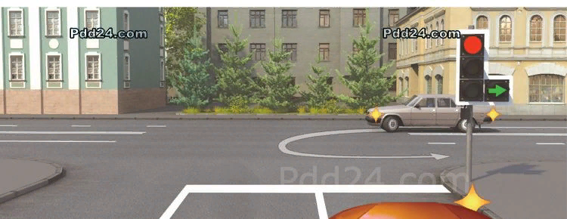
21. Обязаны ли Вы при повороте направо уступить дорогу автомобилю, выполняющему разворот?
1. Обязаны.
2. Не обязаны.

Slide 48
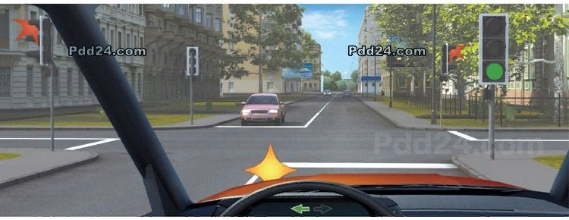
22. Как Вам следует поступить при повороте налево?
1. Проехать перекресток первым.
2. Выехать за стоп-линию и остановиться на перекрестке, чтобы уступить дорогу встречному автомобилю.
3. Остановиться перед стоп-линией и после проезда легкового автомобиля повернуть налево.

Slide 49
23. Как Вам следует поступить при повороте налево?
1. Проехать перекресток первым.
2. Уступить дорогу только грузовому автомобилю с включенным проблесковым маячком.
3. Уступить дорогу только автобусу.

Slide 50
24. Вы намерены повернуть налево. Ваши действия?
1. Выполните маневр без остановки на перекрестке.
2. Повернете налево и остановитесь в разрыве разделительной полосы. Дождетесь разрешающего сигнала светофора на выезде с перекрестка и завершите маневр.

Slide 51
25. Как Вам следует поступить при повороте налево?
1. Остановиться у стоп-линии и дождаться сигнала регулировщика, разрешающего поворот.
2. Выехав на перекресток, остановиться и дождаться сигнала регулировщика, разрешающего поворот.
3. Повернуть, уступив дорогу встречному автомобилю.

Slide 52
26. Вы намерены повернуть направо. Ваши действия?
1. Дождетесь другого сигнала регулировщика.
2. Уступите дорогу легковому автомобилю, осуществляющему разворот.
3. Проедете перекресток первым.

Slide 53
27. Вы намерены повернуть налево. Ваши действия?
1. Выполните маневр без остановки на перекрестке.
2. Выехав на перекресток, остановитесь у стоп-линии и, дождавшись зеленого сигнала светофора на разделительной полосе, завершите маневр.

Slide 54
28. Вам необходимо уступить дорогу другим участникам движения:
1. Только при повороте налево или развороте.
2. Только при повороте направо.
3. В обоих перечисленных случаях.

Slide 55
29. При включении зеленого сигнала светофора Вам следует:
1. Сразу начать движение.
2. Начать движение, убедившись в отсутствии только пешеходов, завершающих переход проезжей части.
3. Начать движение, убедившись в отсутствии пешеходов и транспортных средств, завершающих движение после смены сигнала светофора.

Slide 56
30. При выполнении какого маневра водитель легкового автомобиля имеет преимущество в движении?
1. Только при повороте налево.
2. Только при развороте.
3. При выполнении любого маневра из перечисленных.

Slide 57
31. Вы намерены повернуть налево. Кому Вы должны уступить дорогу?
1. Только пешеходам.
2. Только автобусу.
3. Автобусу и пешеходам.

Slide 58
32. Вы намерены повернуть налево. Ваши действия?
1. Уступите дорогу трамваю.
2. Дождетесь разрешающего сигнала специального светофора и, пропустив трамвай, повернете налево.
3. Проедете перекресток первым.

Slide 59
33. При включении зеленого сигнала светофора Вы должны уступить дорогу:
1. Только грузовому автомобилю, завершающему разворот на перекрестке.
2. Только легковому автомобилю.
3. Обоим автомобилям.

Slide 60
34. Кому Вы обязаны уступить дорогу при повороте налево?
1. Только встречному автомобилю.
2. Только пешеходам.
3. Встречному автомобилю и пешеходам.

Slide 61
35. Вы намерены проехать перекресток в прямом направлении. Ваши действия?
1. Проедете первым, руководствуясь сигналом светофора.
2. Проедете первым, руководствуясь знаком «Главная дорога».
3. Уступите дорогу трамваю.

Slide 62
36. Вы намерены проехать перекресток в прямом направлении. Кому Вы должны уступить дорогу?
1. Трамваю и автомобилю.
2. Только трамваю.
3. Никому.

Slide 63
№ вопроса | 1 | 2 | 3 | 4 | 5 | 6 | 7 | 8 | 9 | 10 | 11 | 12 | 13 | 14 | 15 | 16 | 17 | 18
№ ответа | 2 | 1 | 2 | 4 | 2 | 3 | 2 | 2 | 3 | 1 | 3 | 3 | 4 | 3 | 2 | 3 | 3 | 1
№ вопроса | 19 | 20 | 21 | 22 | 23 | 24 | 25 | 26 | 27 | 28 | 29 | 30 | 31 | 32 | 33 | 34 | 35 | 36
№ ответа | 3 | 3 | 1 | 2 | 3 | 1 | 1 | 3 | 2 | 3 | 3 | 3 | 3 | 3 | 3 | 3 | 3 | 2

